Slide 1


BALNEÁRIO GABRIEL PASSOS - TIRADENTES

Slide 2
Temas
Apresentação
Linhas de Transmissão e Subestações CEMIG
Situação
Uso e Ocupação do Solo
Topografia
Fachada & Informações
Restrições Urbanísticas
Restrições Ambientais

Slide 3
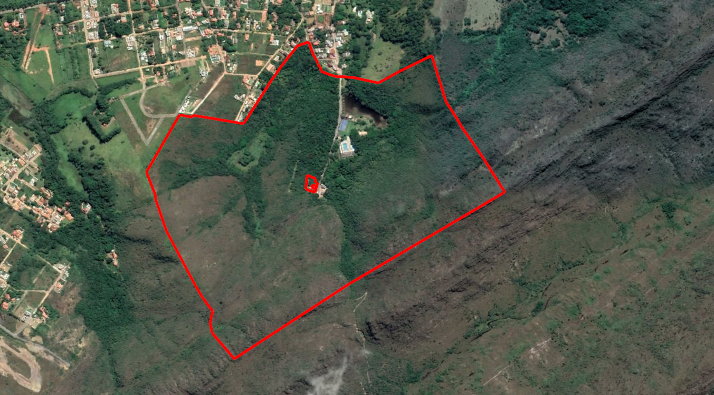
Balneário Gabriel Passos - Tiradentes
Apresentação
A=652.000 m²

Slide 4
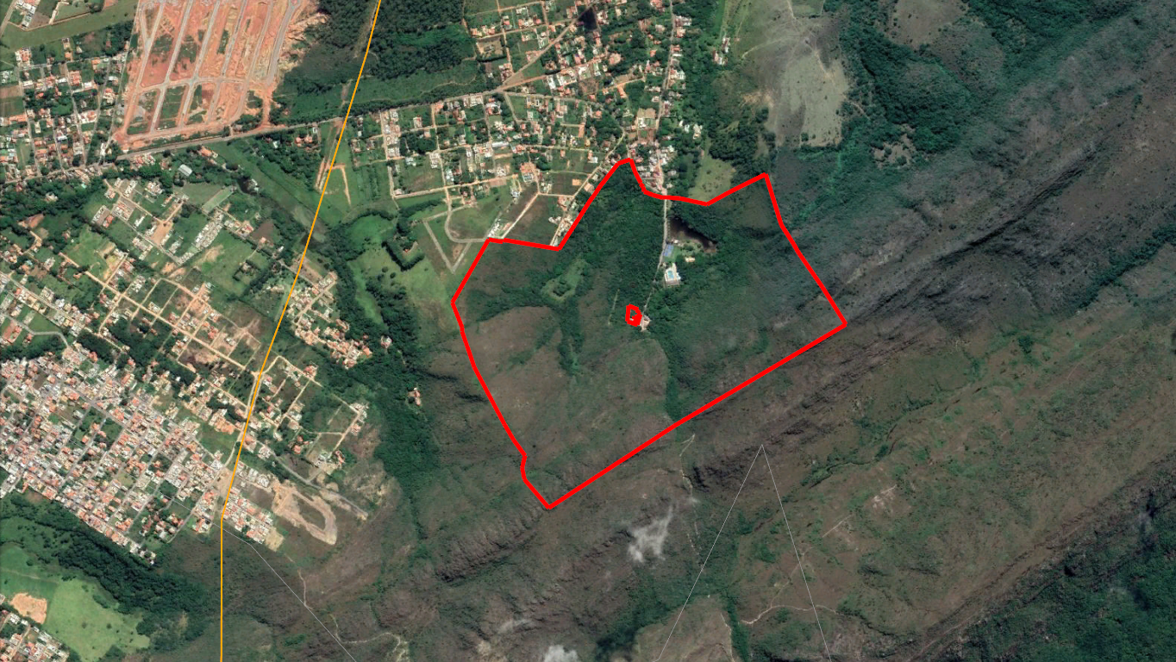
Balneário Gabriel Passos - Tiradentes
Linhas de Transmissão e Subestações CEMIG
LT 138 KV

Slide 5
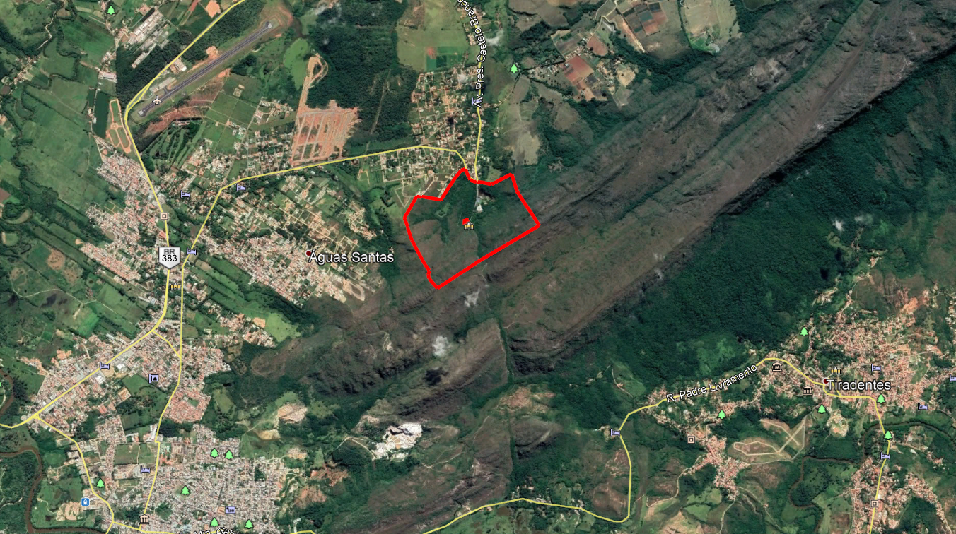
Balneário Gabriel Passos - Tiradentes
Situação
LT 138 KV

Slide 6
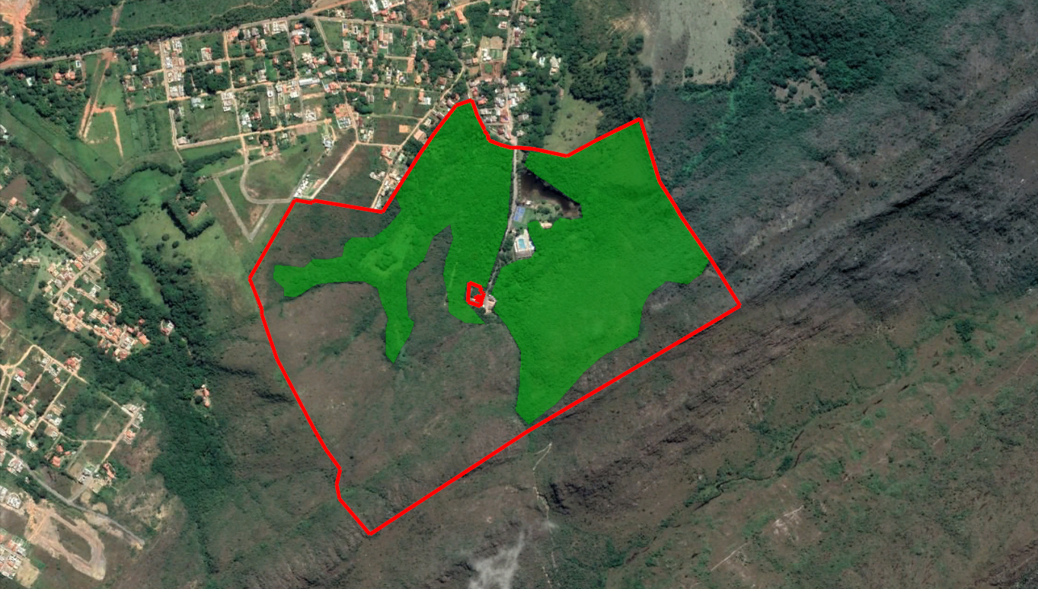
Balneário Gabriel Passos - Tiradentes
Uso e Ocupação do Solo
A=652.000 m²
Percentual
de mata
48%

Slide 7
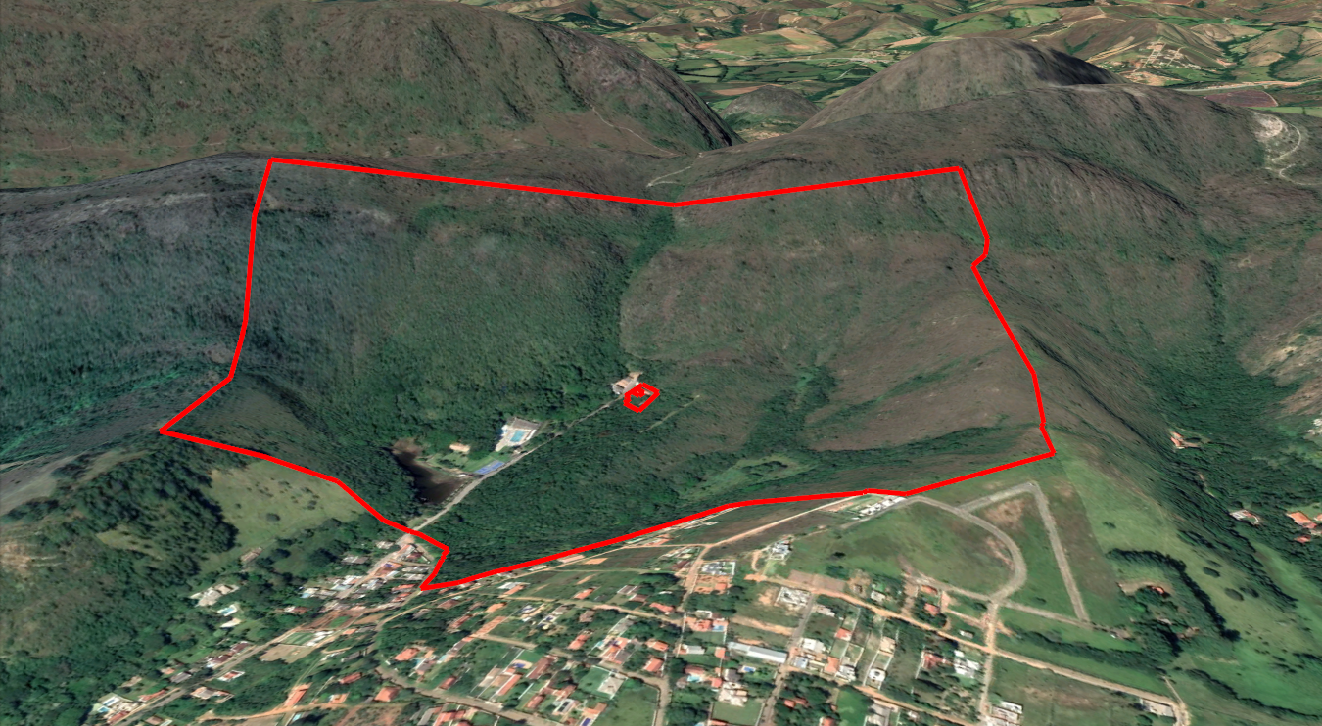
Balneário Gabriel Passos - Tiradentes
Topografia
Uberaba

Slide 8
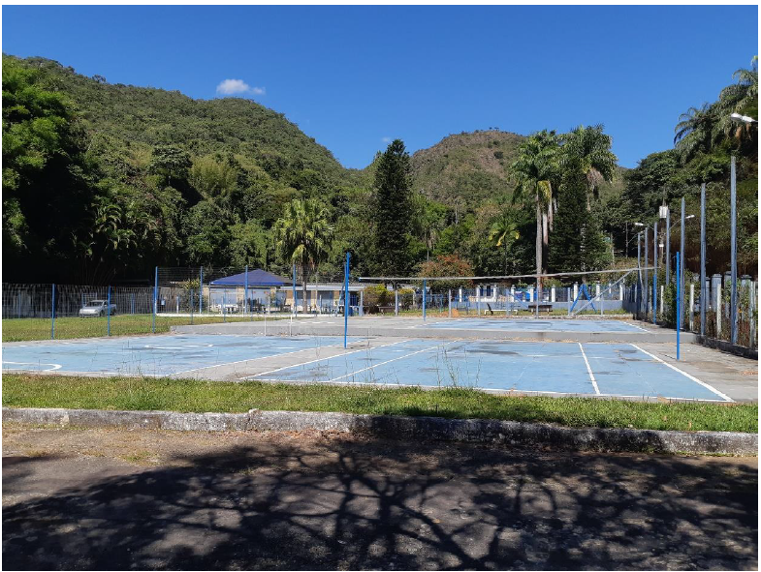
Balneário Gabriel Passos - Tiradentes
Fachada & Informações
DENOMINAÇÃO | BALNEÁRIO GABRIEL PASSOS
TIPO | URBANO
ENDEREÇO | BALNEÁRIO DE ÁGUAS SANTAS, TIRADENTES-MG
VALOR | R$ 5.767.053,00
MATRÍCULA | 46.680
ÁREA TERRENO | 652.000,00 m²
USO E OCUPAÇÃO | BALNEÁRIO / CLUBE

Slide 9
Balneário Gabriel Passos - Tiradentes
Restrições Urbanísticas
Imóvel inserido no zoneamento ZEIHC-IV – Zona Especial de Interesse Histórico-Cultural IV.
  Zoneamento destinado a proteger os bens histórico-culturais existentes, não sendo permitida a ocupação.
  Não é permitido o parcelamento do solo no imóvel.
Imóvel inserido na Área de Proteção Ambiental APA São José.
  A implantação e funcionamento de indústrias potencialmente poluidores, a realização de obras de terraplanagem, a abertura de canais e o exercício de certas atividades ficam proibidas e restringidas, conforme o Decreto Estadual nº 30.934.

Slide 10
Balneário Gabriel Passos - Tiradentes
Restrições Ambientais
Enquadramento de restrições ambientais conforme a Infraestrutura de Dados Espaciais do Sistema Estadual de Meio Ambiente e Recursos Hídricos (IDE-Sisema)
  Potencialidade de ocorrência de cavidades (CECAV): Médio
  Áreas de Drenagem à Montante de Cursos d’água Enquadrados em Classe Especial (Igam): Área de drenagem a montante de curso d’água enquadrado em Classe Especial; Trechos de drenagem a montante de cursos d’água enquadrados em Classe Especial
  Áreas Protegidas (IEF/ICMBio): Unidades de Conservação Estaduais de Uso Sustentável
  Zonas de Amortecimento de Unidades de Conservação (IEF): Zonas de amortecimento de UCs definidas por raio de 3km
  Reservas da Biosfera (IEF/MMA/UNESCO): Zona de amortecimento da Reserva da Biosfera da Mata Atlântica
  Áreas Prioritárias para Conservação da Biodiversidade (Biodiversitas): Extrema
  Áreas de Segurança Aeroportuária de aeródromos - Lei nº 12.725/2012 (Semad/DECEA): público
  Patrimônio Cultural (Iepha-MG): Área de influência de impacto no patrimônio cultural
  Enquadramentos de Corpos D'água (Igam): Enquadramentos da circunscrição hidrográfica Vertentes do Rio Grande – Classe 1
  Bioma Mata Atlântica (Lei nº 11.428/2006): Área de aplicação da lei da mata atlântica (11.428/2006)

